Slide 1

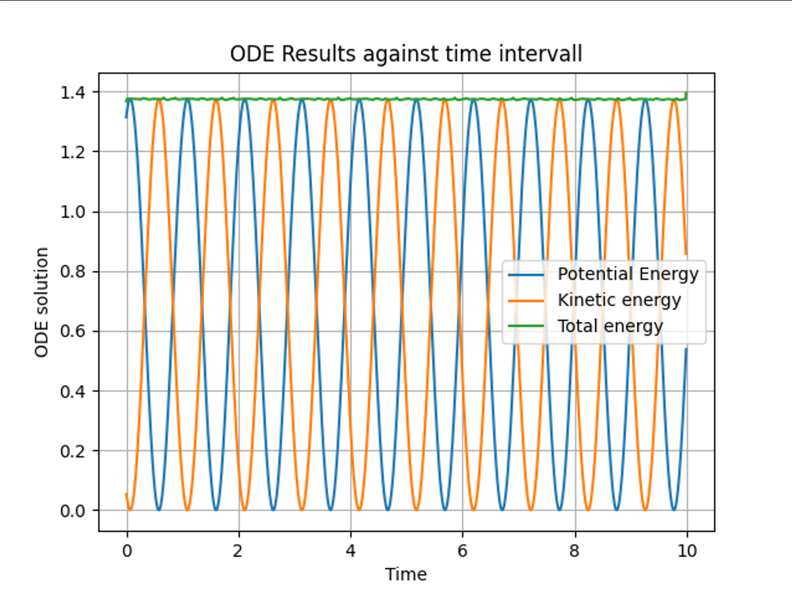
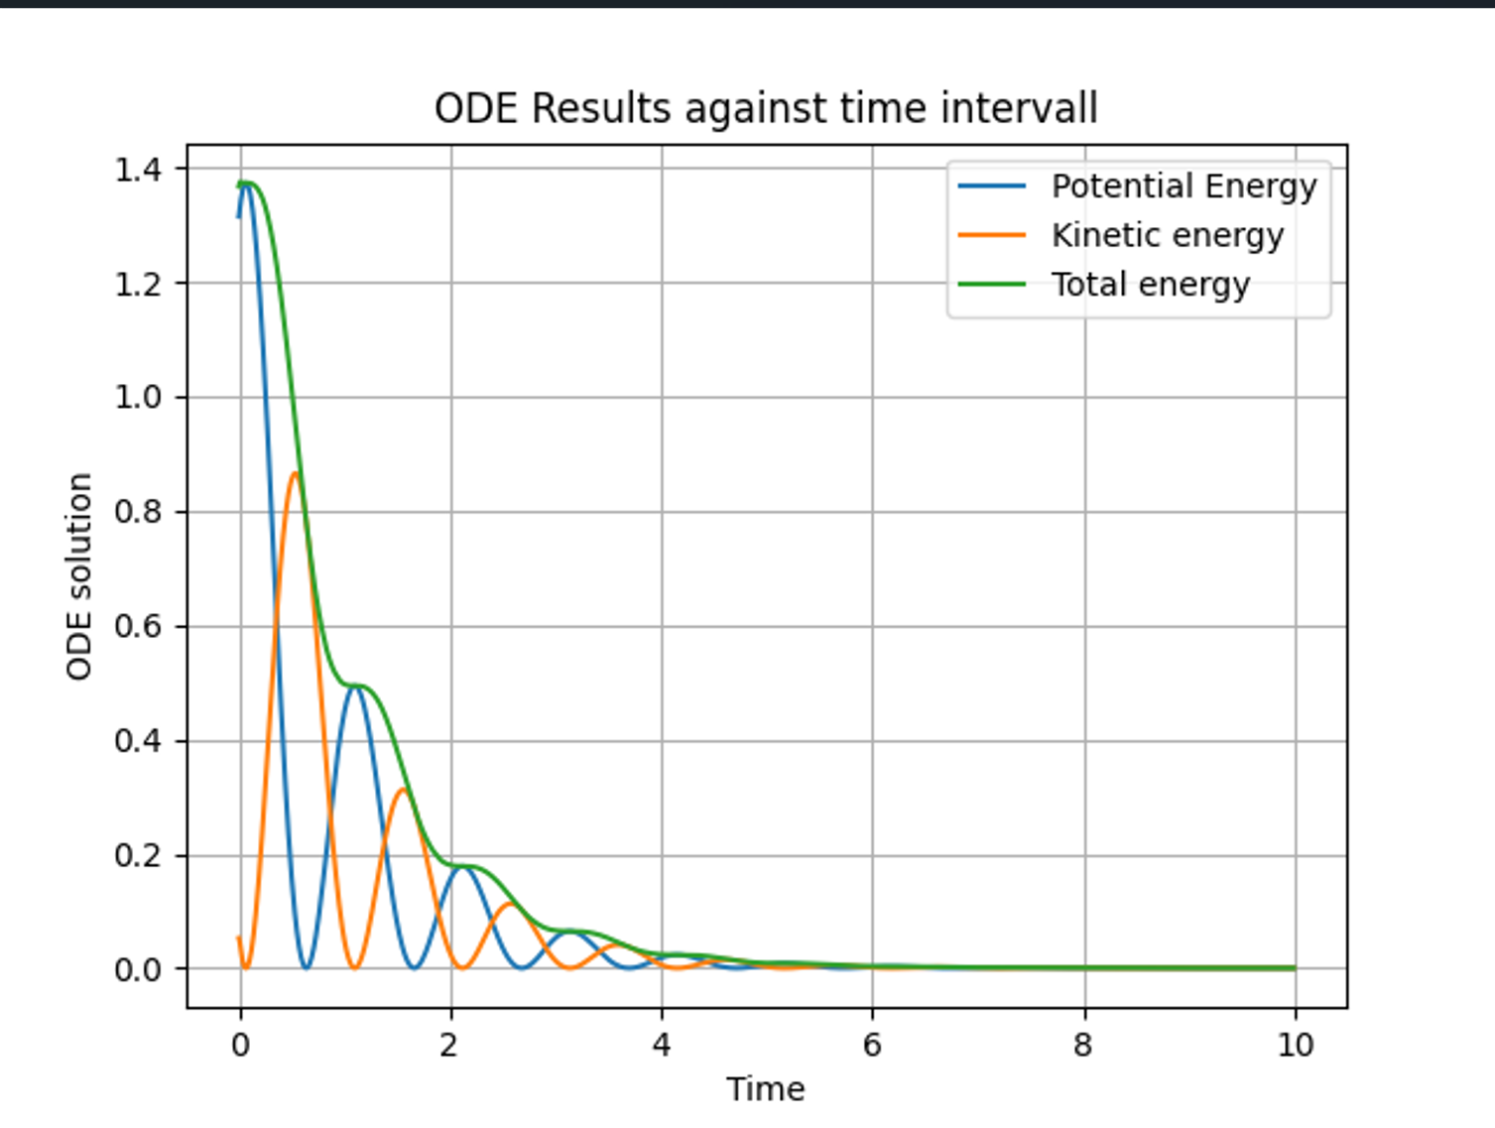
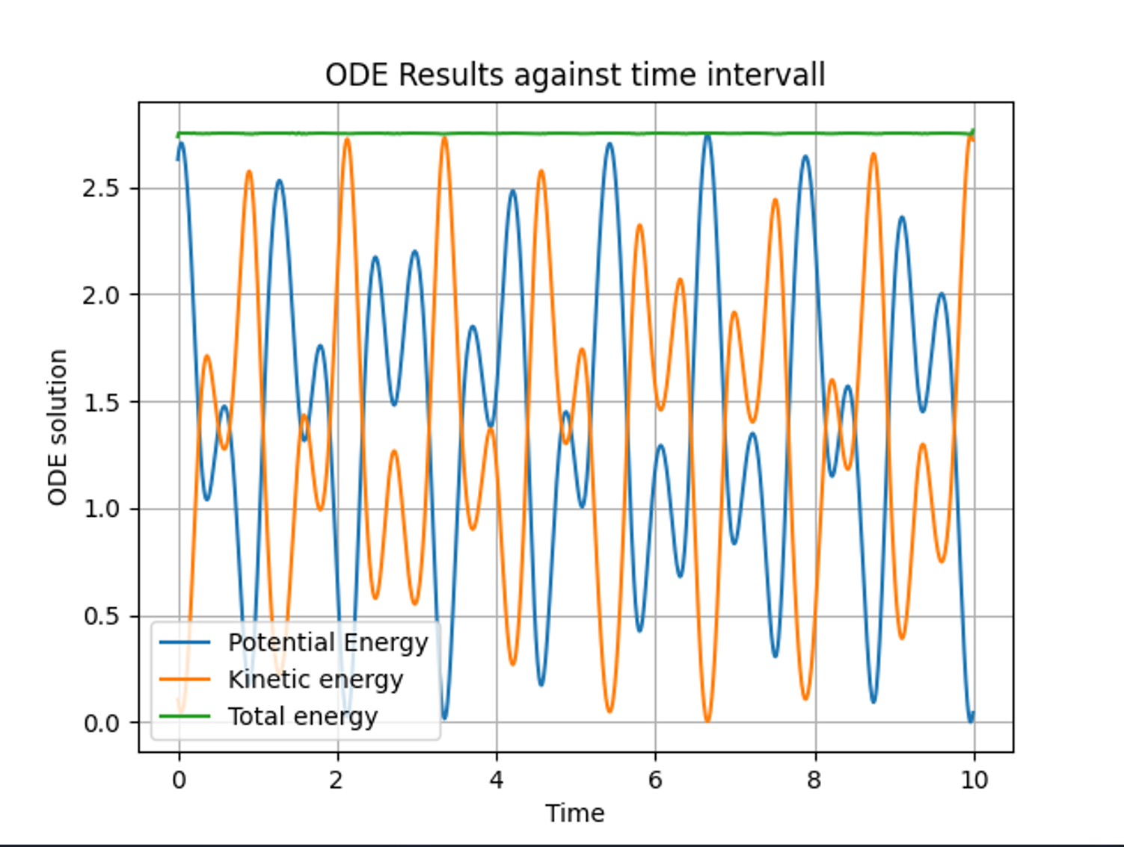
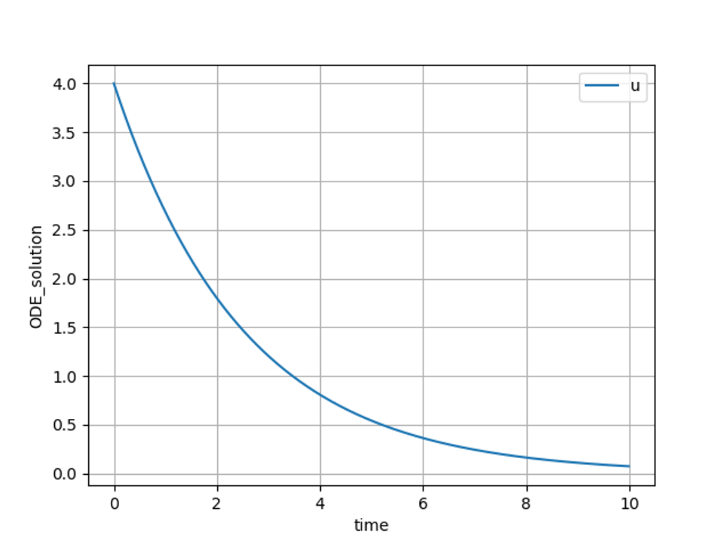
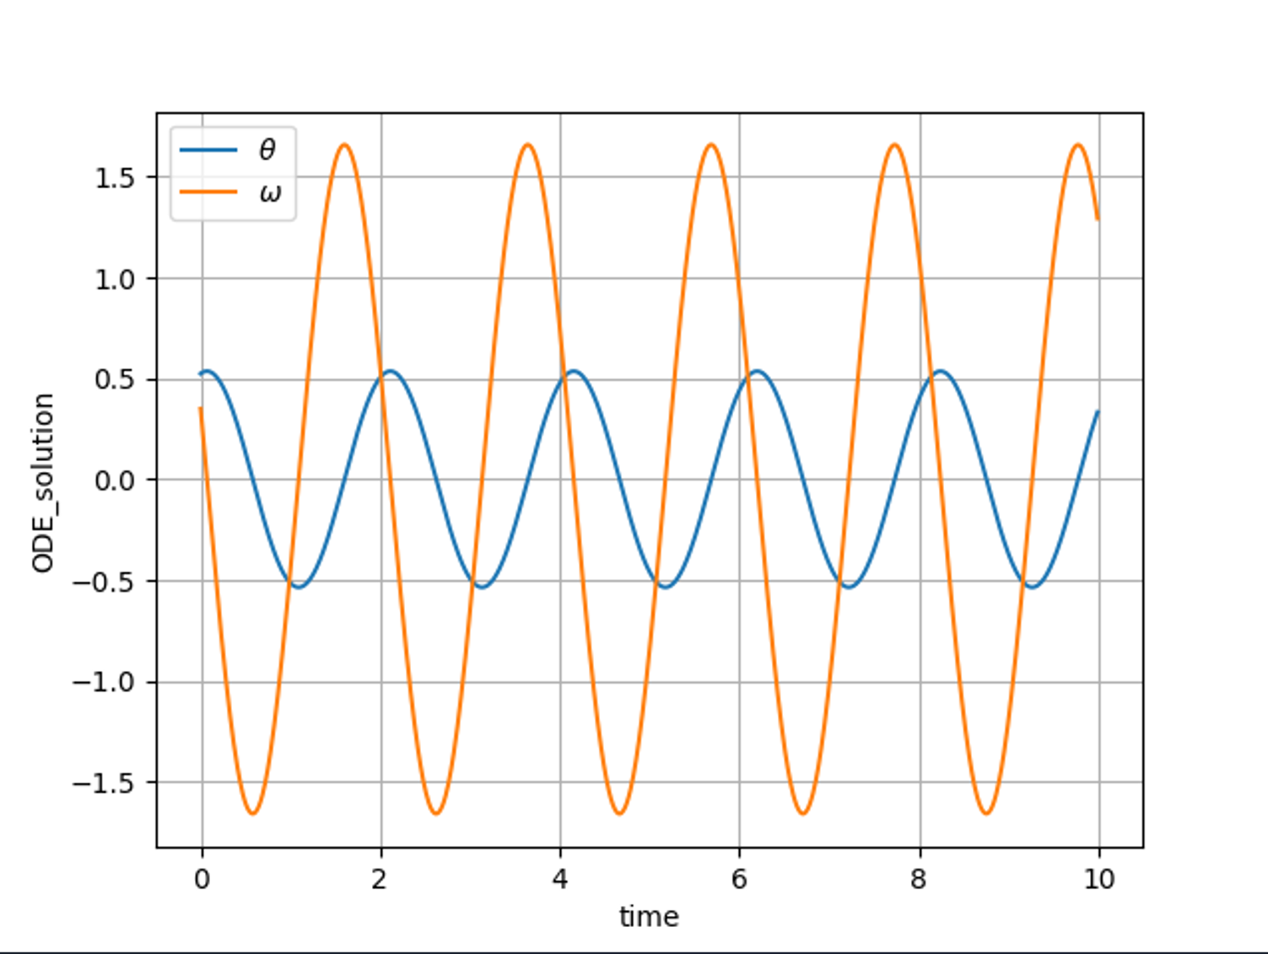
Prosjekt 1
IN1910

Slide 2
Problemstilling og temaer
Objektorientert programmering
Dataklasser, type annoteringer
Kodestil og dokumentasjon
Attributter i Python
  Getters
  Setters
Metoder
  Normale metoder
  Magiske metoder
  Klasse metoder

Slide 3
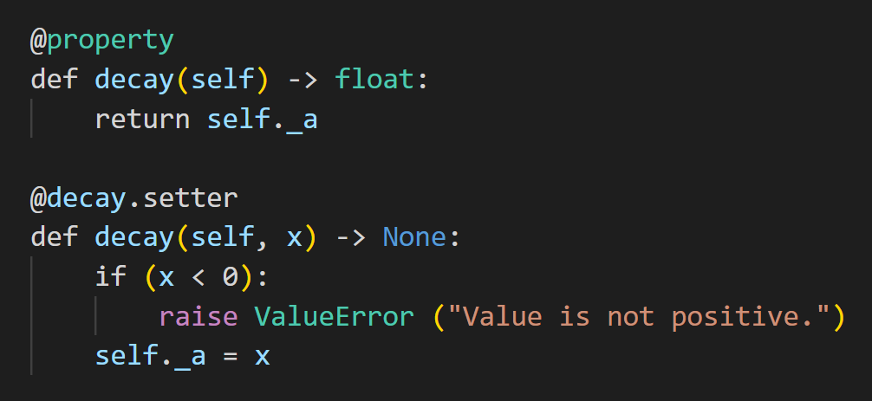
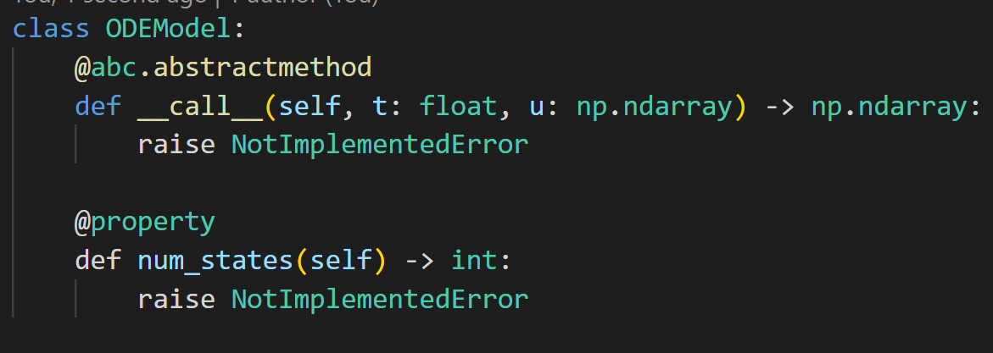
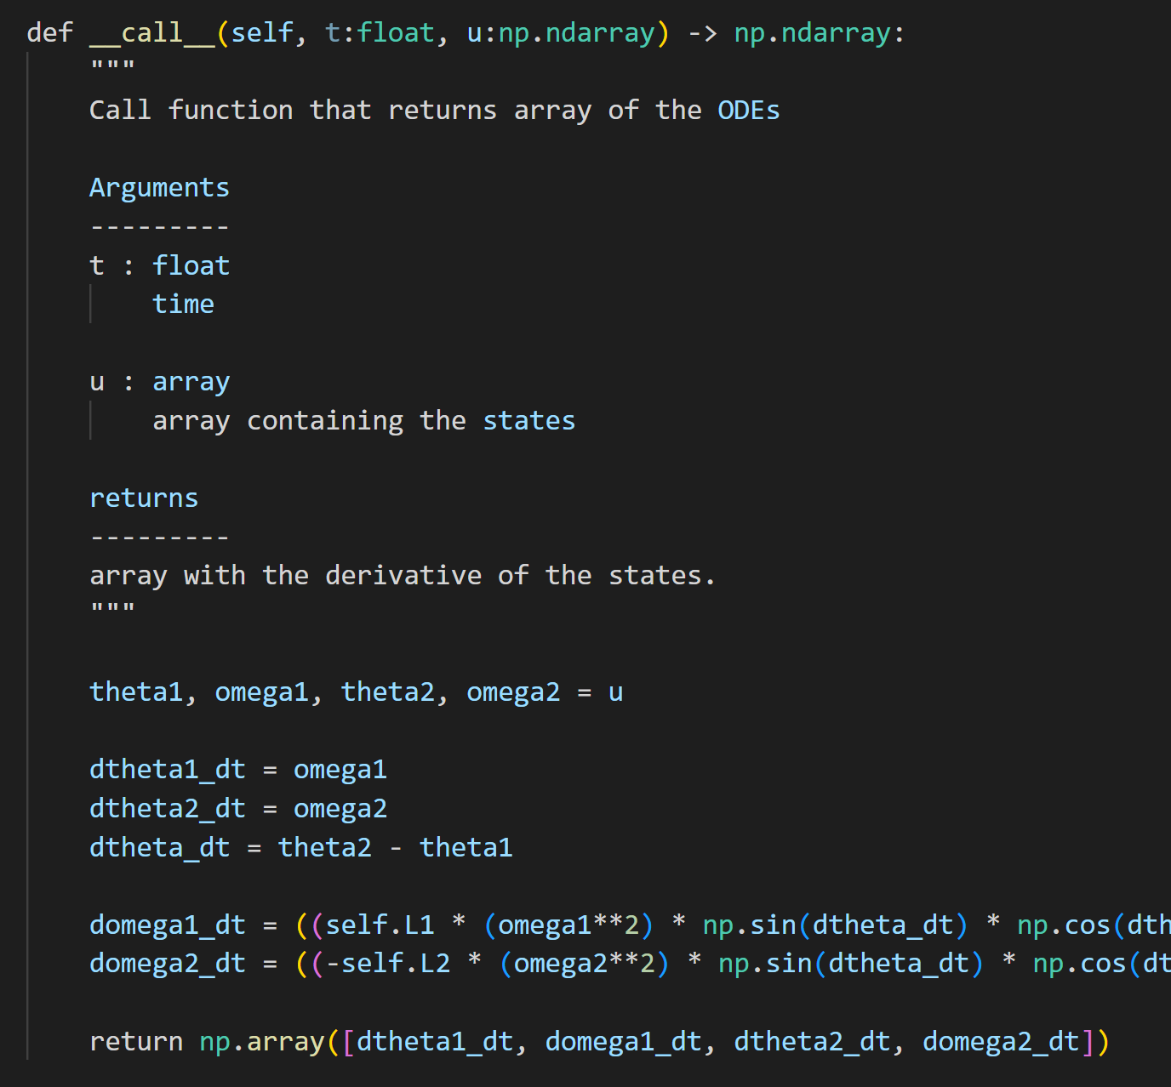
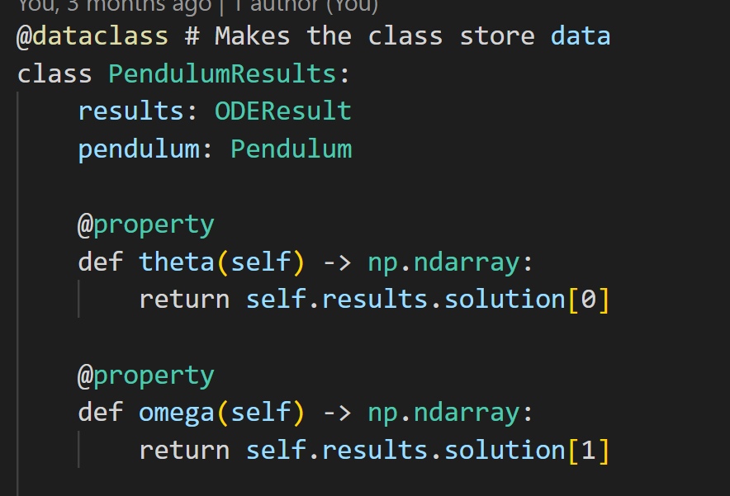
Besvarelse av problemstillingene
Lager en abstrakt metode som kan arves fra
Getter og setter metode
Magiske metode __call__
Docstrings og kodestil
Dataclass: Klasse som inneholder data

Slide 4
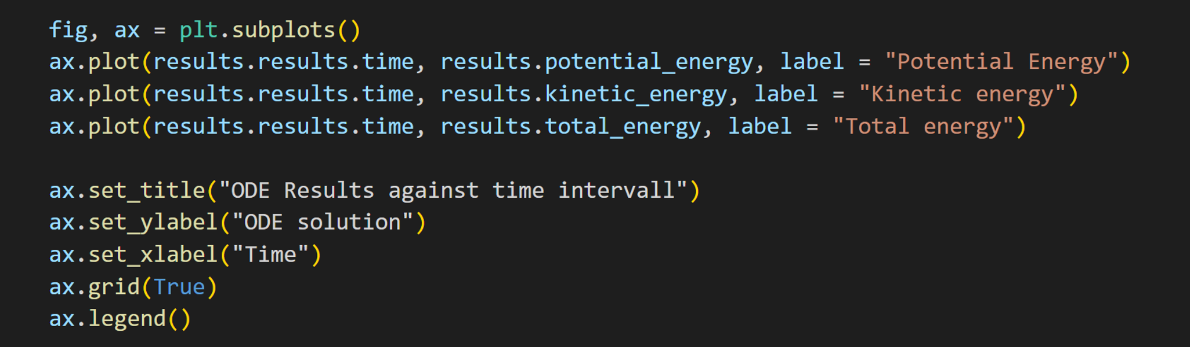
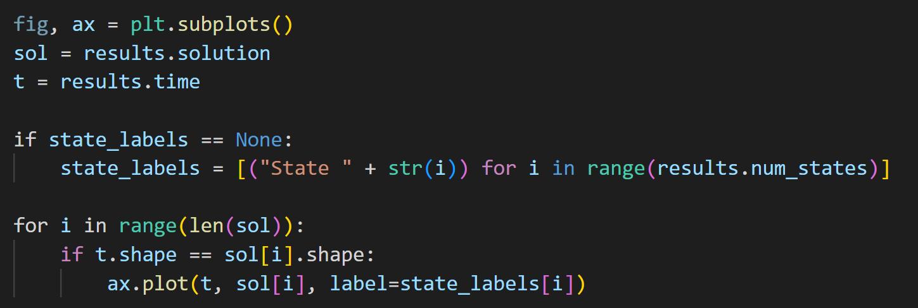
Utfordringer og våres løsninger
Grafene ble plotta oppå hverandre
  Løsning:
    Fig, ax = plt.subplots()
    Spurte gruppe lærer ☺
ValueError: x and y must have same first dimension, but have shapes (1000,) and (2, 1000)
  pendulum.py (exercise 2b)
  Fikset ved å legge til kode i plot_ode_solution
  Fant løsning ved å google og lese kommentarer på Stackoverflow
Brukte all() for å sjekke hvert element i array

Slide 5
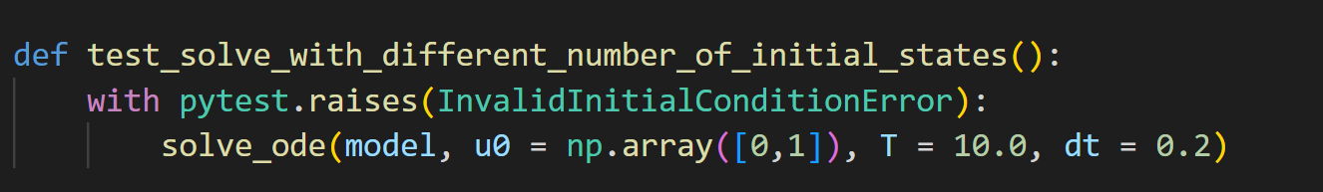
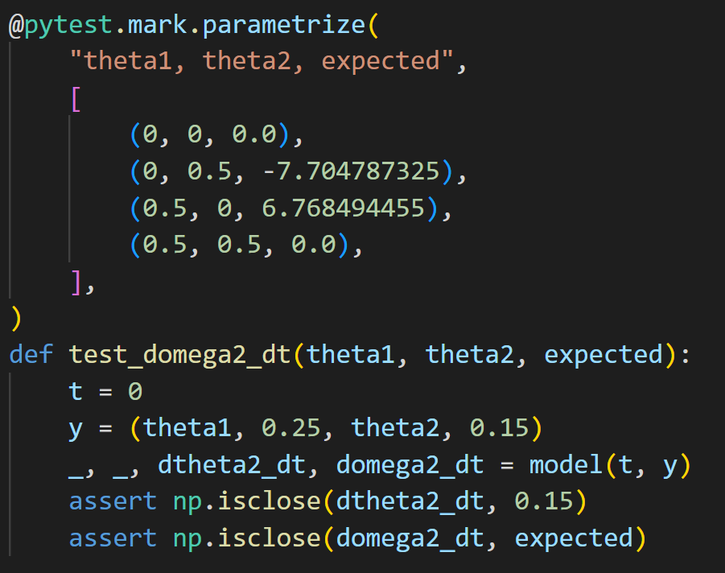
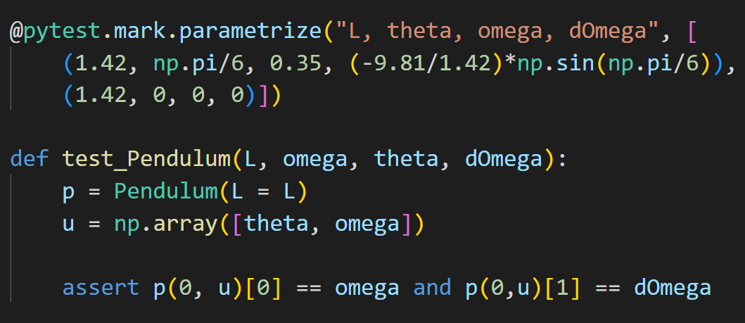
Testing
Test som sjekker om resultatet blir Error
Parametrisert test
np.isclose()
Sjekker om 2 verdier er nærme gitt en toleranse
Alle testene passerte via pytest ☺

